Slide 1
Welkom VWO 5.

Slide 2
Lessen aankomende week
Les 1: SO: eerste half uur leren/vragenstellen 2de halfuur SO.
Les 2: 40 minuten rooster, 2 oefenopgaves maken.

Slide 3
Maak oefenopgave 1: woningnood.
10
14
15
9
8
12
11
5
6
7
4
3
1
2
13
15 minuten de tijd
Eerder klaar?
Oefenopgave 2 maken.

Slide 4
1. 2p Door beperking van de hypotheekrenteaftrek wordt het aanschaffen van een koopwoning minder aantrekkelijk, zodat de vraag naar huurwoningen (bij gelijkblijvende huur) zal toenemen.
2. 2p Bij een huur van € 400 is de vraag 340.000 woningen (V2-lijn) en het aanbod 260.000 woningen.
Het overheidsaanbod = 340.000 − 260.000 = 80.000 woningen.
In procenten = (80.000/340.000 × 100% = 23,5%.
3. 2p € 200.
Bij een huur van € 400 is de vraag 340.000 en willen de verhuurders € 600 ontvangen om het aanbod op 340.000 te brengen. Het verschil van 600 – 400 = € 200 per huurwoning moet gesubsidieerd worden.
4. 2p Nee. Ook bij verhuur door de overheid kunnen mensen die de gevraagde huur niet willen of kunnen betalen worden uitgesloten.

Slide 6
6. 2p
De verschuiving de vraaglijn naar rechts, betekent dat de betalingsbereidheid van de (nieuwe) consumenten toeneemt. Hierdoor neemt het consumentensurplus toe. Door de hogere evenwichtsprijs neemt het consumentensurplus af. In dit geval neemt het consumentensurplus per saldo toe.
7. 2p
Zie figuur B, de grijze driehoek.
Door het instellen van de maximumprijs daalt het aanbod van 280.000 bij de evenwichtsprijs naar 260.000 bij de maximumprijs. Het aantal transacties (afzet) blijft dan ook beperkt tot 260.000. Hierdoor gaat het lichtgrijze Harberger driehoekje aan surplus verloren. Dit is ook het welvaartsverlies.

Slide 8
Maak oefenopgave 2: concertopgavedinges.
10
9
8
5
6
7
4
3
1
2
10 minuten de tijd
Eerder klaar?
Oefenopgave 2 maken.

Slide 9
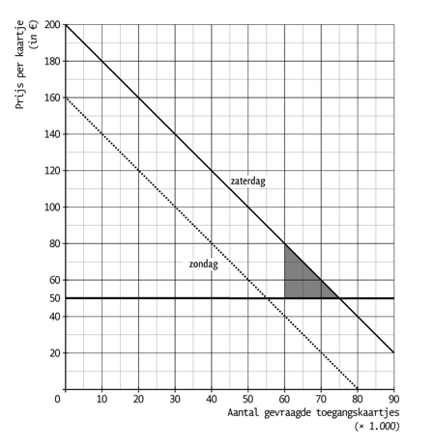
1. 2p De concentratie van topartiesten op zaterdag leidt ertoe dat de betalingsbereidheid op zaterdag bij iedere hoeveelheid hoger is dan op zondag.
3. 2p Het vraagoverschot op zaterdag is 15.000 belangstellenden.
Het aanbodoverschot op zondag is 60.000 – 55.000 = 5.000 toegangskaartjes.
15.000 – 5.000 = 10.000 belangstellenden krijgen geen toegangskaartje voor zondag.

